Slide 1



Sammelmappe zur Qualifizierungsmaßnahme:
„Ergebnisse aus Vergleichsarbeiten produktiv nutzen: Ein Blended-Learning-Angebot zur datengestützten Unterrichtsentwicklung“

Slide 2
Impressum
Institut zur Qualitätsentwicklung im Bildungswesen (IQB) – Wissenschaftliche Einrichtung der Länder an der Humboldt-Universität zu Berlin e.V. Projekt „Schule macht stark“ Unter den Linden 6, 10099 Berlin www.iqb.hu-berlin.de
Autoren: Patrick Hawlitschek, Petra Stanat Gestaltung und technische Umsetzung: Patrick Hawlitschek Ansprechpartner: Patrick Hawlitschek Tel.: +49 30 2093 46523 E-Mail: patrick.hawlitschek@iqb.hu-berlin.de Datum der Erstveröffentlichung: Dezember 2025
Lizenzhinweis
Falls nicht anders angegeben, stehen die Texte, Arbeitsblätter und sonstigen Materialien in diesem Werk unter der Lizenz: Creative Commons Namensnennung – Weitergabe unter gleichen Bedingungen 4.0 International (CC BY-SA 4.0) https://creativecommons.org/licenses/by-sa/4.0/deed.de
© 2025 Patrick Hawlitschek & Petra Stanat Namensnennung bei Weiterverwendung: Qualifikationsmaßnahme: Ergebnisse aus Vergleichsarbeiten (VERA) produktiv nutzen: Ein Blended- Learning-Angebot zur datengestützten Unterrichtsentwicklung © 2025 Patrick Hawlitschek & Petra Stanat, CC BY-SA 4.0
Illustrationen
Die enthaltenen Illustrationen sind von Patrick Hawlitschek erstellt und urheberrechtlich geschützt. Sie sind im Material mit einer Bildunterschrift gekennzeichnet. Sofern nicht ausdrücklich anders lizenziert, gilt: Nutzung ausschließlich im Rahmen dieses Materials. © 2025 Patrick Hawlitschek – Alle Rechte vorbehalten
Haftungsausschluss
Trotz sorgfältiger Bearbeitung und fachlicher Prüfung kann keine Gewähr für die Richtigkeit und Vollständigkeit der Inhalte übernommen werden. Eine Haftung jeglicher an der Erstellung der Materialien beteiligter natürlicher oder juristischer Personen ist ausgeschlossen.
Förderhinweis
Die Entwicklung dieses Materials wurde gefördert vom Bundesministerium für Bildung, Familie, Senioren, Frauen und Jugend (BMBFSFJ) im Rahmen des Projekts „Schule macht stark“ unter dem Förderkennzeichen 01PR2101J. Die Verantwortung für den Inhalt dieser Veröffentlichung liegt bei den Autoren

Slide 3

Mein Lernfortschritt
Belgleitheft zur Reihe: „Ergebnisse aus Vergleichsarbeiten (VERA) produktiv nutzen“
Katrin
Viola
Max
Gustav
Fynn
Veronica
Robert
Helga
Ramona
Dieses Heft gehört:
© Illustration: Patrick Hawlitschek – alle Rechte vorbehalten. Nutzung nur im Rahmen dieses Materials erlaubt.

Slide 4
Übersicht des Begleitmaterials
Angesehen?
Einheit 1 – „Grundlagen von VERA“
Einheit 2 – „Einführung in die datengestützte Unterrichtsentwicklung“
Material M2A – Ergebnisrezeption und –reflexion (Einheit 2.2)
Material M2B – Handout Kollegiale Fallberatung (Einheit 2.3)
Einheit 3 – „Maßnahmen planen und evaluieren“
Material M3A – Logbuch führen – Einheit 3.2
Material M3B – Didaktische Handreichung Apfelschorle – Einheit 3.2
Material M3C – Didaktische Handreichung Kostümball – Einheit 3.2
Material M3D – Evaluations-Check – Einheit 3.3
Material M3E – Kraftfeld-Analyse – Einheit 3.3
Material M3F – Evaluations-Zielscheibe – Einheit 3.3
Material M3G – Unterrichtsfeedbackbogen – Einheit 3.3
Material M3H – Lernmotivation und Wohlbedingen von Schülerinnen und Schülern– Einheit 3.3
Material M3I – Vordruck für Fragebogen – Einheit 3.3

Slide 5



Einheit 1 – Grundlagen von VERA
Aufgabennummer und Kurztitel
Wie weit habe ich die Aufgabe bearbeitet?
Meine Notizen
Einheit 1.1 – „Was ist VERA?“
1.1a Ziele von VERA
Gar nicht
Teilweise
Ganz
1.1b
VERA-Aufgaben
Gar nicht
Teilweise
Ganz
Einheit 1.2 – „Wer macht was?“
Gar nicht
Teilweise
Ganz
1.2a VERA-Durchgang
1.2b Erkundungstour
Gar nicht
Teilweise
Ganz
1.2c
Unterstützende Strukturen
Gar nicht
Teilweise
Ganz
Einheit 1.3 – „VERA lesen lernen“
1.3a
Kompetenzstufen: Einschätzungen
Gar nicht
Teilweise
Ganz
1.3b
Kompetenzstufen: Was denken Sie?
Gar nicht
Teilweise
Ganz
1.3c
Vergleichs- perspektiven
Gar nicht
Teilweise
Ganz
1.3d Aussagen von Fynn
Gar nicht
Teilweise
Ganz

Slide 6
Einheit 1.1 – „Was ist VERA?“ – Ziele, Funktionen und Hintergründe
Aufgabe 1.1a
Stellen Sie sich vor, Sie müssten Ihrem Kollegium etwas zu den Zielen und Funktionen von VERA erklären. Nennen Sie drei intendierte Ziele und/oder Funktionen.
Ziele und Funktionen von VERA
1.
2.
3.
Aufgabe 1.1b
Manche Lehrkräfte übernehmen oder adaptieren VERA-Aufgaben und VERA-Aufgabenformate für Klassenarbeiten oder reguläre Tests. Beschreiben Sie in eigenen Worten, welcher pädagogische Nutzen daraus resultieren könnte.
Aufgabe 1.1b Woher kommen die VERA-Aufgaben? Nehmen Sie sich etwas Zeit und überlegen, wie die VERA-Tests entstehen könnten. Lagen Sie richtigen? Hören Sie in den Podcast rein!

Slide 7
Einheit 1.2 – „Wer macht was?“ – Ablauf und unterstützende Strukturen in der Schule
Transfer-Aufgabe 1.2a
Wie läuft der gezeigte VERA-Durchgang möglichst reibungslos an Ihrer Schule ab? Benennen Sie zu jedem der aufgezeigten Schritte mindestens zwei Gelingensbedingungen, die sich auf die kollegiale Zusammenarbeit beziehen. Notieren Sie gern Ihre Wunschvorstellung!
1. Schritt – Vorbereitung ............................................................................................................
2. Schritt – Erhalt der Testmaterialien ................................................................................
3. Schritt – Durchführung ..........................................................................................................
4. Schritt – Analyse der Ergebnisse ......................................................................................
Aufgabe 1.2b
Gehen Sie auf Erkundungstour (links) und „hören“ Sie den Kolleginnen und Kollegen zu. Notieren Sie, welche unterstützenden Strukturen benannt werden. Bewerten Sie stichpunktartig, inwieweit die genannten Strukturen an Ihrer eigenen Schule hilfreich sind bzw. wären.

Slide 8
Transfer-Aufgabe 1.2c
Welche der unterstützenden Strukturen gibt es an Ihrer eigenen Schule? Klicken Sie die zutreffenden Strukturen an und bauen Sie Ihr Netz (nächste Folie). Mit der Lupe erfahren Sie, wie Sie die übrigen Strukturen an Ihrer eigenen Schule etablieren könnten. Tauschen Sie sich mit Kolleginnen und Kollegen Ihrer Schule darüber aus und protokollieren das Gespräch.
Welche Strukturen gibt es an meiner Schule?
Gedächtnisprotokoll: „Wie könnten wir das etablieren?“
_____________________
Datum

Slide 9
Einheit 1.3 – „VERA lesen lernen“ – Kompetenzstufen, Lösungshäufigkeiten, Vergleichsperspektiven
Aufgabe 1.3a
Wählen Sie eine der nebenstehenden Alternativen aus und begründen Sie: Woran kann man die Einschätzung „sehr leistungsstark“, „durchschnittlich“ und „sehr leistungsschwach“ nachvollziehen?
Erläutern Sie, inwieweit Sie mit dieser Einschätzung übereinstimmen.
Aufgabe 1.3b
Notieren Sie sich eine begründete Einschätzung zum Leistungsstand in dieser Klasse.
Wie kommen Sie zu dieser Einschätzung?
Meine Beurteilung des Leistungsstands:
...............................................................................................................................................................................................................................................................................................................................................................................................................................................................................................................................................................................................................................................................................................................................................................................................................................................................................................................................................................................................................................................................................................................................................................................................................................Daran habe ich das erkannt:
...................................................................................................................................................................................... ...................................................................................................................................................................................... ...................................................................................................................................................................................... ...................................................................................................................................................................................... ...................................................................................................................................................................................... .................................................................................................................................................................................................................................................................................

Slide 10
Aufgabe 1.3c
Sehen Sie sich die folgende Ergebnisrückmeldung an. Begründen Sie schriftlich, ob die Klasse A im getesteten Kompetenzbereich im Vergleich zur Klasse B und dem Landesergebnis auffällig ist, d.h. ob die Klasse zusätzlicher Fördermaßnahmen bedarf.

Slide 11

Aufgabe 1.3d
Sehen Sie sich die folgenden Aussagen Ihres Kollegen Fynn aus der Bergschule an und erläutern Sie, inwieweit Sie ihm zustimmen würden. Beziehen Sie in Ihre Beantwortung ausgewählte Aspekte der Kompetenzstufen, Lösungshäufigkeiten oder Vergleichsperspektiven ein.
1. Aussage
„VERA bietet eine Grundlage, um objektiv zu sehen, wo eine Klasse steht.“
2. Aussage
„Die Ergebnisse aus VERA geben Anregungen zum pädagogischen Austausch mit Kolleginnen und Kollegen.“
..................................................................................................................................................................................................................................................................................................................................................................................................................................................................................................................................................................................................................................................................................................................................................................................................................................................................................................................................................................................................................................................................................................................................................................................................................................................................................................................................................................................................................................................................................................................................
.....................................................................
.....................................................................
....................................................................
...................................................................
© Illustration: Patrick Hawlitschek – alle Rechte vorbehalten. Nutzung nur im Rahmen dieses Materials erlaubt.

Slide 12
Einheit 2 – Einführung in die datengestützte Unterrichtsentwicklung
Aufgabennummer und Kurztitel
Wie weit habe ich die Aufgabe bearbeitet?
Meine Notizen
Einheit 2.1 – „Was ist datengestützte Unterrichtsentwicklung?“
Gar nicht
Teilweise
Ganz
2.1a
Nutzung von Datenquellen
Gar nicht
Teilweise
Ganz
2.1b
Beispiele für
Daten finden
Gar nicht
Teilweise
Ganz
2.1c
Datennutzungs-
zyklus
Einheit 2.2 – „Allein mit VERA starten“
Gar nicht
Teilweise
Ganz
2.2a
Verständnisziele
Gar nicht
Teilweise
Ganz
2.2b
Arbeitsblatt
Gar nicht
Teilweise
Ganz
2.2c
Reflexion mit Arbeitsblatt
Gar nicht
Teilweise
Ganz
2.2d
Andere Daten-
quellen
Einheit 2.3 – „Gemeinsam mit VERA starten“
Kollegiale Fachberatung
2.3a
Gar nicht
Teilweise
Ganz
Gar nicht
Teilweise
Ganz
2.3b
Fachgruppen- sitzung

Slide 13
Einheit 2.1 – „Was ist datengestützte Unterrichtsentwicklung?“ – Theorie und Praxisrelevanz
Aufgabe 2.1a
Notieren Sie vier Daten- und Informationsquellen, die Sie persönlich in die Unterrichts-planung einbeziehen. Überlegen Sie gleich mit, wofür Sie diese Daten konkret in der Vergangenheit genutzt haben. Für ein Beispiel können Sie Viola fragen.
Daten- und Informationsquellen
1. 2. 3. 4.
Aufgabe 2.1b
Finde Sie jeweils drei Beispiele für die Gruppen von schulischen Datenquellen.
Formelle Daten
Informelle Daten
1.
2.
3.
1.
2.
3.
Externe Daten
Interne Daten
1.
2.
3.
1.
2.
3.

Slide 14
Aufgabe 2.1c
Sammeln Sie die Reaktionen anderer Lehrkräfte, welche Herausforderungen es für den Datennutzungszyklus geben könnte. Überlegen Sie sich konkrete Hilfen.
1.1b Woher kommen die in den Podcast rein!
Schritt 2: Reflexion der Ergebnisse
Schritt 4: Evaluation
Sie analysieren die Ergebnisse vertieft: Welche Ursachen gibt es für das Zustandekommen der Ergebnisse?
Sie beurteilen den Erfolg Ihrer Maßnahmen und die Zielerreichung.
Sie und Ihre Schule erhalten die VERA-Ergebnisrückmeldung
1
2
3
4
Schritt 1: Ergebnisrezeption
Schritt 3: Ziele und Maßnahmen
Sie verschaffen sich einen Ersteindruck, wie die Kompetenzen in Ihrer Klasse verteilt sind. Wo steht Ihre Klasse, Ihre Schule?
Auf Basis Ihrer vertieften Reflexion stellen Sie Entwicklungsziele auf, die Sie in konkrete Maßnahmen überführen und umsetzen.

Slide 15
Einheit 2.2 – „Allein mit VERA arbeiten“ – Ansätze für eine systematische Ergebnisrezeption und
–reflexion
Aufgabe 2.2a
Sehen Sie sich die VERA-Ergebnisrückmeldung der Klasse von Ramona im Vergleich zu den Landesergebnissen an. Welche „Verständnisziele“ könnten Sie aufstellen, d.h. welche Sachverhalte aufzuklären, wäre für die weitere Unterrichtsplanung interessant? Nennen Sie mindestens drei Verständnisziele.
Aufgabe 2.2b
An welchen Stellen würden Sie die Kopiervorlage gern für Ihre Schule anpassen? Was fehlt Ihnen? Nehmen Sie sich Zeit und konzipieren Sie ggf. ein eigenes Arbeitsblatt für Ihre Arbeit.

Slide 16
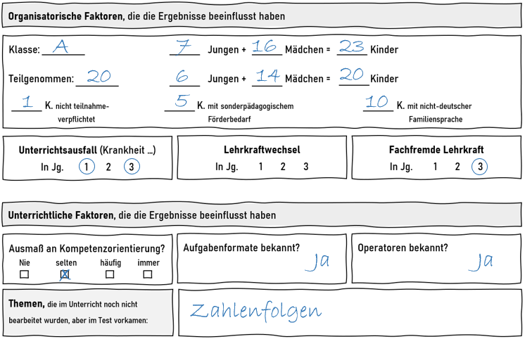
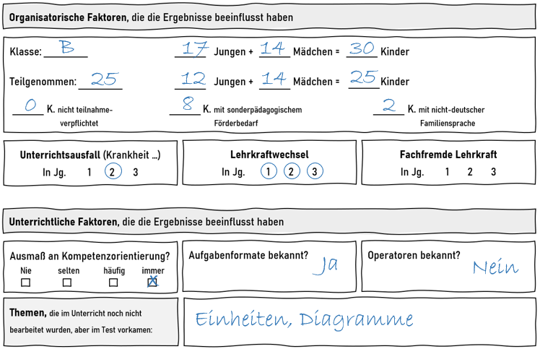
Aufgabe 2.2c
Die Fachgruppe möchte die VERA-Ergebnisse der Klassen A und B vertieft reflektieren. Dafür wurde das Arbeitsblatt „Ergebnisrezeption und –reflexion“ ausgefüllt. Welche Aspekte verdienen Ihrer Einschätzung nach besondere Beachtung, wenn es darum geht, das Zustandekommen der VERA-Ergebnisse zu reflektieren?

Slide 17
Aufgabe 2.2d
Mit welchen schulischen Datenquellen lassen sich die VERA-Ergebnisse sinnvollerweise verbinden? Notieren Sie drei Anwendungsbeispiele, die Sie für nützlich halten.
Falls Sie Ideen für brauchen, welche Datenquellen in der Schule verfügbar sind, besuchen Sie Einheit 2.1 erneut.
1.
2.
3.

Slide 18
Einheit 2.3 – „Gemeinsam mit VERA starten“ – Ansätze für die kollegiale Fallberatung
Transfer-Aufgabe 2.3a
Diskutieren Sie mit einer (echten) Kollegin bzw. einem Kollegen Ihrer Wahl, ob und wie Sie die kollegiale Fallberatung über VERA umsetzen können. Protokollieren Sie das Ergebnis Ihres Gesprächs schriftlich.
Aufgabe 2.3b
Stellen Sie die Beratungsform „Kollegiale Fallberatung mit VERA“ Ihrer Fachgruppe vor. Nutzen Sie dazu das fertige Handout (Material M2B) und nehmen Sie sich 5 Minuten für eine Kurzvorstellung. Diskutieren Sie anschließend in 5-10 Minuten, inwieweit Sie kollegial über die VERA-Ergebnisse sprechen wollen. Was ist Ihnen wichtig? Was fehlt Ihnen noch?

Slide 19
Einheit 3 – Maßnahmen planen und evaluieren
Aufgabennummer und Kurztitel
Wie weit habe ich die Aufgabe bearbeitet?
Meine Notizen
Einheit 3.1 – „Was mache ich nach der Auswertung und Interpretation?“ – Ziele und Maßnahmen
Gar nicht
Teilweise
Ganz
3.1a
SMARTe Ziele
erkennen
Gar nicht
Teilweise
Ganz
3.1b
Eigene Aus-einandersetzung
Gar nicht
Teilweise
Ganz
3.1c
SMARTe Ziele aufstellen
Einheit 3.2 – „Welche Maßnahmen ergreife ich?“ – Ansätze zur Verbesserung der Unterrichtsqualität
Gar nicht
Teilweise
Ganz
3.2a
Maßnahmen erkunden
3.2b
Gar nicht
Teilweise
Ganz
Logbuch führen
Gar nicht
Teilweise
Ganz
3.2c
Didaktische Handreichung
(Mathe/Deutsch)
Einheit 3.3 – „Hat das was gebracht?“ – Evaluation von Maßnahmen
Gar nicht
Teilweise
Ganz
3.3a
Fallbeispiel
Ramona
Gar nicht
Teilweise
Ganz
3.3b
Ratschläge
sammeln
Gar nicht
Teilweise
Ganz
3.3c
Methoden zur
Evaluation
3.3d
Datennutzungs-kultur
Gar nicht
Teilweise
Ganz

Slide 20
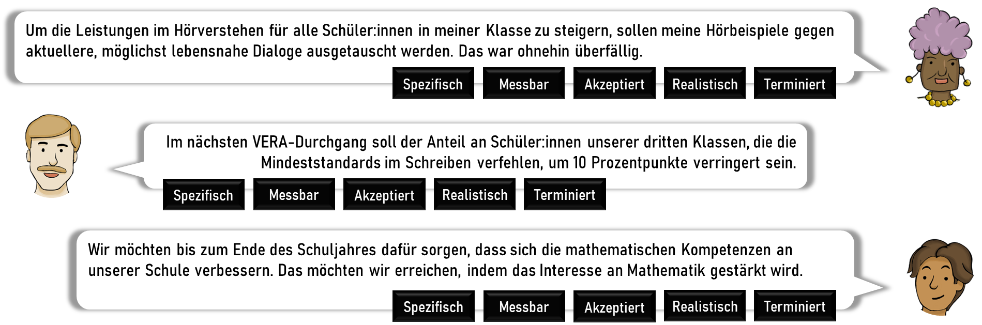
Einheit 3.1 – „Was mache ich nach der Auswertung und Interpretation?“ – Ziele und Maßnahmen
Aufgabe 3.1a
Im Folgenden hat sich das Kollegium der Bergschule spontan Ziele ausgedacht, die sich grundsätzlich aus VERA-Ergebnisrückmeldungen ableiten lassen. Welche Merkmale (S, M, A, R, T) weisen die gesetzten Ziele bereits auf, welche nicht?
Aufgabe 3.1b
Denken Sie an Ihre vergangene Auseinandersetzung mit den VERA-Ergebnissen. Beurteilen Sie, ob und inwieweit Sie bislang SMARTe Ziele infolge der VERA-Ergebnisrückmeldung gesetzt haben. Wenn Sie VERA noch nie selbst durchgeführt und ausgewertet haben, berücksichtigen Sie bitte nur den Umgang mit VERA in der Fachkonferenz.
© Illustration: Patrick Hawlitschek – alle Rechte vorbehalten. Nutzung nur im Rahmen dieses Materials erlaubt.
1.1b Woher kommen die in den Podcast rein!

Slide 21
Einheit 3.1 – „Was mache ich nach der Auswertung und Interpretation?“ – Ziele und Maßnahmen
Aufgabe 3.1c
Auf der rechten Seite sehen Sie eine beispielhafte VERA-Ergebnisrückmeldung. Nutzen Sie Ihre drei Verständnisziele aus Aufgabe 2.2a und überführen Sie diese in SMARTe Ziele für die Unterrichtsentwicklung. Nutzen Sie dazu die Bildungsstandards Ihres Fachs und die Hypothesen von Gustav.
1.1b Woher kommen die in den Podcast rein!

Slide 22
Einheit 3.2 – „Welche Maßnahmen ergreife ich?“ – Ansätze zur Verbesserung der Unterrichtsqualität
Aufgabe 3.2a
Gehen Sie auf Erkundungstour (rechts) und befragen Sie das Kollegium, welche Maßnahmen die individuelle Lehrkraft und welche Maßnahmen die Fachgruppe einleiten könnte. Welche davon haben Sie bereits auf Basis Ihrer VERA-Ergebnisse durchgeführt, welche nicht? Notieren Sie.
Transfer-Aufgabe 3.2b
Um ein Gefühl für die Weiterentwicklung des Unterrichts mit Fokus auf die drei Basisdimensionen zu bekommen, beobachten Sie sich selbst: Nehmen Sie das Material M3A und beobachten Sie sich in einer Unterrichtstunde Ihrer Wahl. Wie häufig wurden die ausgewählten Indikatoren zur kognitiven Aktivierung und konstruktiven Unterstützung im Unterricht realisiert? Wie zufrieden sind Sie mit dieser Stunde?
1 = Gar nicht
2 = Ab und zu
3 = Häufig

Slide 23
Einheit 3.2 – „Welche Maßnahmen ergreife ich?“ – Ansätze zur Verbesserung der Unterrichtsqualität
Aufgabe 3.2c
Viola und Gustav sehen sich auf Basis ihrer VERA-Ergebnisse eine didaktische Handreichung genau an. Nutzen Sie die Aufgabe „Apfelsaftschorle“ sowie die didaktische Handreichung und untersuchen Sie, inwieweit die „Weiterarbeit zur Förderung“ zur Verbesserung der Unterrichtsqualität hilft.
UND / ODER:
Viola und Gustav sehen sich auf Basis ihrer VERA-Ergebnisse eine didaktische Handreichung genau an. Nutzen Sie die Aufgabe „Kostümball“ sowie die didaktische Handreichung und untersuchen Sie, inwieweit die „Anregungen für den Unterricht“ zur Verbesserung der Unterrichtsqualität hilft.

Slide 24
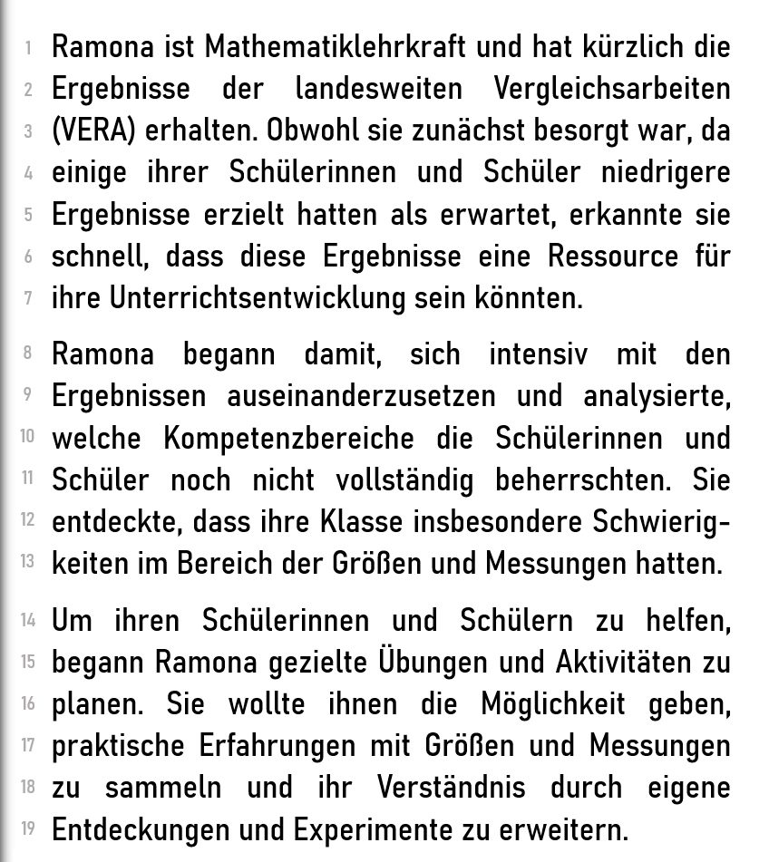
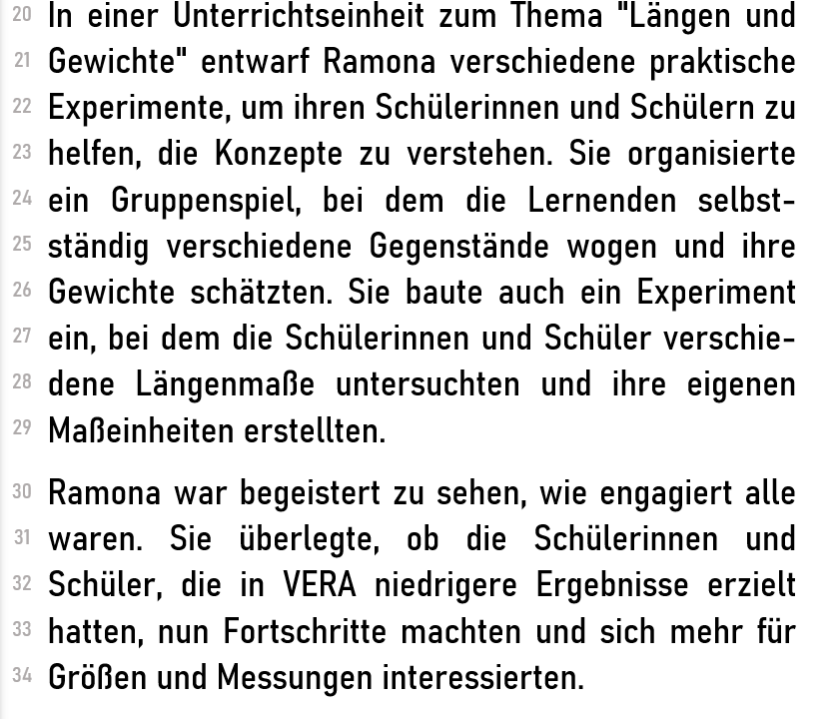
Einheit 3.3 – „Hat das was gebracht?“ – Evaluation von Maßnahmen
Aufgabe 3.3a
Lesen Sie das Fallbeispiel über Ramona und ordnen Sie den Zeilen die passenden Schritte im Datennutzungszyklus zu.
Notes:
Bild noch nicht korrekt

Slide 25
Einheit 3.3 – „Hat das was gebracht?“ – Evaluation von Maßnahmen
Aufgabe 3.3b
Sammeln Sie Ideen und Ratschläge, mit welchem Vorgehen Ramona hätte überprüfen können, ob ihre abgeleiteten Maßnahmen gewinnbringend waren.
Aufgabe 3.3c
Sehen Sie sich zu jeder Methode „Theorie“ und „Praxis“ an, und nutzen Sie die begleitenden Materialien. Erstellen Sie zwei Listen mit jeweils allen Anwendungen, Tools und Methoden, (1) die Sie bereits zur Evaluation selbst genutzt haben und (2) die Sie perspektivisch gern nutzen möchten.

Slide 26
Einheit 3.3 – „Hat das was gebracht?“ – Evaluation von Maßnahmen
Aufgabe 3.3d
Denken Sie an alle bisherigen Inhalte der E-Learning Einheiten zurück. Welche der Inhalte eignen sich aus Ihrer Sicht gut für den Transfer in das Kollegium, um die Datennutzungskultur an Ihrer Schule zu stärken? Notieren Sie drei Inhalte bzw. Themen.
1.
2.
3.

Slide 27
Material M3B
Aus lizenzrechtlichen Gründen bilden wir die didaktische Handreichung zur Aufgabe „Apfelschorle“ an dieser Stelle nicht ab. Bitte laden Sie sich die nötigen Dokumente selbständig von den Seiten des IQB herunter: https://www.iqb.hu-berlin.de/de/schule/aufgaben/seki/vera-8-mathematik/ .

Slide 28
Material M3C
Aus lizenzrechtlichen Gründen bilden wir die didaktische Handreichung zur Aufgabe „Kostümball“ an dieser Stelle nicht ab. Bitte laden Sie sich die nötigen Dokumente selbständig von den Seiten des IQB herunter: https://www.iqb.hu-berlin.de/de/schule/aufgaben/seki/vera-8-deutsch/?first_letter=K

Slide 29

Evaluations-Checkliste (1/3)
Maßnahme:
Datum:
Ausgefüllt von:
Erfolgsbewertung
Wie hat sich die Maßnahme tatsächlich entwickelt?
Gab es Abweichungen zum Plan? Wieso wurde vom Plan abgewichen?
Was hat die Maßnahme erreicht? Wie lässt sich diese Wirkung feststellen?

Slide 30
Evaluations-Checkliste (2/3)
Maßnahme:
Datum:
Ausgefüllt von:
Schlussfolgerung und Bilanz
Hat die Maßnahme die angestrebten Ziele erreicht? Wie? Warum, respektive warum nicht?
Was waren förderliche und hinderliche Faktoren?
Was sind Stärken und Schwächen der Maßnahme?

Slide 31
Evaluations-Checkliste (3/3)
Maßnahme:
Datum:
Ausgefüllt von:
Empfehlungen und Ausblick
Welche Anschlusshandlungen ergeben sich? Für welche Beteiligten?
Wird die Maßnahme beendet, angepasst oder fortgeschrieben?
Wer sollte über das Ergebnis dieser Evaluation informiert werden?

Slide 32
Arbeitsblatt Kraftfeldanalyse
Diese Maßnahme wird evaluiert: ……………………………………………………..
Fördernde Kräfte
Hemmende Kräfte
In Anlehnung an: Landesinstitut für Schule, Bremen [www.lis.bremen.de], 2006
Franz Wester, Andreas Soltau, Liane Paradies
Quelle:
Angelehnt an „Kraftfeldanalyse“ Schratz, M.; Iby, M.; Radnitzky, E. (2000). Qualitätsentwicklung – Verfahren, Methoden, Instrumente. Weinheim und Basel: Beltz Verlag. (S.125, S.132)

Slide 33
Arbeitsblatt Evaluationszielscheibe
Bewerten Sie bitte die einzelnen Teilbereiche, indem Sie Kreuze in den entsprechenden Ringen setzen.
1 = Trifft zu | 2 = Trifft überwiegend zu | 3 = Trifft im Ansatz zu | 4 = Trifft nicht zu
9. Frage
1. Frage
4
8. Frage
3
2. Frage
2
1
7. Frage
3. Frage
6. Frage
4. Frage
5. Frage
In Anlehnung an: Landesinstitut für Schule, Bremen [www.lis.bremen.de], 2006
Franz Wester, Andreas Soltau, Liane Paradies
Quelle:
Angelehnt an „Evaluationszielscheibe“ aus: Burkard, C.; Eikenbusch, G. (2000). Praxishandbuch Evaluation in der Schule. Berlin: Cornelsen Verlag Scriptor. (S.159)

Slide 34
Material M3G
Aus lizenzrechtlichen Gründen bilden wir den „Unterrichtsfeedbackbogen Tiefenstrukturen“ an dieser Stelle nicht ab. Bitte laden Sie sich die offiziellen Dokumente selbständig von den Seiten des IBBW herunter: https://ibbw-bw.de/,Lde/Startseite/Empirische-Bildungsforschung/unterrichtsfeedbackbogen_tiefenstrukturen.

Slide 35
Fragebogen für Schülerinnen und Schüler
- Lernmotivation und Wohlbefinden -
Trifft
über-
haupt
nicht zu
Trifft
eher nicht
zu
Trifft
eher
zu
Trifft
voll
und ganz
zu
Fachinteresse
Inwieweit treffen die Aussagen auf Dich zu?
a) Das Fach [...] ist mir persönlich wichtig.
b) Die Beschäftigung mit dem Fach [...] macht mir Spaß.
c) Für das Fach [...] interessiere ich mich.
d) Die Beschäftigung mit dem Fach [...] gehört zu meinen Lieblingstätigkeiten.
Schulisches Wohlbefinden
Inwieweit treffen die Aussagen auf Dich zu?
a) Ich fühle mich als Außenseiterin/ Außenseiter in dieser Klasse.
b) Ich habe das Gefühl, zu dieser Klasse zu gehören.
c) Ich bin zufrieden mit meiner Klasse.
d) Ich fühle mich unbehaglich und fehl am Platz in dieser Klasse.

Slide 36
Fragebogen
- Vorlage -
Trifft
über-
haupt
nicht zu
Trifft
eher nicht
zu
Trifft
eher
zu
Trifft
voll
und ganz
zu
THEMA –
INSTRUKTION -
a)
b)
c)
d)
THEMA -
INSTRUKTION -
a)
b)
c)
d)

